Slide 1
Algorithm 이론 및 접근과정
발표자 : 김우영
소속 : 개발팀

Slide 2
목차
개요 -------------------------------------------------------------------- 3p
환경 구성 -------------------------------------------------------------- 4p
구간 합 구하기 -------------------------------------------------------- 5P
비트 마스크 ---------------------------------------------------------- 14P
다익스트라 알고리즘 ------------------------------------------------ 21P
해시 알고리즘-------------------------------------------------------- 36P
출처 ------------------------------------------------------------------ 45p
Q & A ---------------------------------------------------------------- 46P

Slide 3
개요
알고리즘이란 문제를 해결하기 위한 과정으로 어떻게 접근할지를 자연어, 슈도코드,
순서도 등으로 단계적인 절차를 의미
해당 자료는 Problem Solving(PS) 위주로 개념 및 소스코드 풀이 방식으로 진행
구간 합 구하기 : 두 수 사이에 합을 구하는 방법
비트마스크 : 비트마스크를 활용한 상태 천이 방법
다익스트라 알고리즘 : Greedy한 방법을 활용한 방식으로 최단거리를 구하는 그래프
해시 : 데이터를 찾기 위해 선형탐색을 하는 방식과 다르게 찾고자 하는 위치를 바로 확인

Slide 4
환경 구성
운영체제: windows, Linux
Tool :visual studio, Vim(gcc)
Language : C, C++ STL

Slide 5
구간 합 구하기
N부터 M까지 구하기(단순 연산)
N과 M 입력
N부터 1씩 증가하여 더하며, M에 도달할때까지 진행
Time Complex : O(n^2)
코드
While(QueryCnt--)
{
sum <- 0
N,M <- input(N,M)
for(i=N;i<=M; i++)
{
sum += i;
}
}
개선 방안
매번 N과 M을 구해야 하는 경우(=쿼리), 항상 N부터 M까지 연산을 수행하는 부분에서 불필요한 연산을 줄이도록 개선해야 함

Slide 6
구간 합 구하기
N부터 M까지 합 구하기(Prefix Sum)
Prefix Sum : 내가 원하는 구간의 합을 하나하나 연산하여 합산하는 것이 아닌 먼저 1번째 부터 M까지 합산한 구간에서 1부터 N-1까지 합산한 구간의 합을 빼서 연산하는 방법
S[N] : 1번째부터 N번째까지 합한 수를 나타내는 변수 의미
Time Complex : O(n)
코드
for( i= 1; i <= N; i++)
{
sum[i] += sum[i-1] + array[i];
}
Ret = sum[M] – sum[N-1];
sum[10] = sum[9] + array[10]과 같이 1번째부터 10번째까지 합을 저장

Slide 7
구간 합 구하기
N부터 M까지 합 구하기(Prefix Sum)
4번째부터 6번째까지 합 구하기
 | 0 | 1 | 2 | 3 | 4 | 5 | 6 | 7 | 8
arr | 0 | 1 | 2 | 3 | 4 | 5 | 6 | 7 | 8
sum | 0 | 1 | 3 | 6 | 10 | 15 | 21 | 28 | 36
 | 0 | 1 | 2 | 3 | 4 | 5 | 6 | 7 | 8
arr | 0 | 1 | 2 | 3 | 4 | 5 | 6 | 7 | 8
sum | 0 | 1 | 3 | 6 | 10 | 15 | 21 | 28 | 36
Sum[N, M] = sum[M] – sum[N-1] = Sum[6] – Sum[3] = 15
Sum[4, 6] = arr[4] + arr[5] + arr[6] = 15

Slide 8
구간 합 구하기
Segment Tree
완전 이진 트리 구조를 갖추며, 각 구간마다의 정보를(구간의 합, 구간의 곱,최댓값, 최솟값) 노드들이 저장하고 있기 떄문에 쿼리에 대해 이전 방식과 다르게 빠른 응답이 가능
구성
Init : 선언된 배열의 데이터를 단말 노드에 저장, 이후 구간마다 연산을 하여 각 부모 노드에 데이터 저장
Update : 선언된 배열 중 데이터가 수정된 경우, 해당 데이터를 포함하여 연산한 노드의 구간 합 업데이트
Query : 두 수가 쿼리로 들어오면 두 수 사이의 구간을 연산하여 응답
Time complex : Mlog N

Slide 9
구간 합 구하기
Segment Tree
세그먼트 트리 구성도
배열 : arr[8] = {1,2,3,4,5,6,7,8}
[N,M] : N부터 M까지의 합
: 노드
숫자 : 노드의 수 표시
[0,7]
36
[0,3]
1
[4,7]
10
26
[0,1]
[2,3]
[4,5]
3
[6,7]
2
3
7
11
15
[0,0]
4
[1,1]
[2,2]
5
[3,3]
[4,4]
6
[5,5]
[6,6]
7
[7,7]
1
2
3
4
5
6
7
8
8
9
10
11
12
13
14
15

Slide 10
구간 합 구하기
Segment Tree
[0,7]
36
[0,3]
1
[4,7]
10
26
[0,1]
[2,3]
[4,5]
3
[6,7]
2
3
7
11
15
[0,0]
4
[1,1]
[2,2]
5
[3,3]
[4,4]
6
[5,5]
[6,6]
7
[7,7]
1
2
3
4
5
6
7
8
8
9
10
11
12
13
14
15
[2,6] : 2부터 6 사이의 구간의 합은? 7 + 11 + 7 = 25

Slide 11
구간 합 구하기
Segment Tree
Init : 선언된 배열의 데이터를 단말 노드에 저장, 이후 구간마다 연산을 하여 각 부모 노드에 데이터 저장
Arr[4] = {1,2,3,4}
[0,3]
if (start == end)
return segment[node] = val;
long long mid = (start + end) >> 1;
return segment[node] = Init(pos, val, node * 2, start, mid) + Init(pos, val, node * 2 + 1, mid + 1, end);
10
[0,1]
[2,3]
1
3
7
[0,0]
2
[1,1]
[2,2]
3
[3,3]
1
2
3
4
4
5
6
7

Slide 12
구간 합 구하기
Segment Tree
Update : 선언된 배열 중 데이터가 수정된 경우, 해당 데이터를 포함하여 연산한 노드의 구간 합 업데이트
Arr[4] = {1,2,3,4}
Arr[4] = {1,2,5,4}
[0,3]
1. Gap = changeNum – Arr[2] = 2
2. 2번째 인덱스 포함하는 구간 업데이트
10
10 -> 12
[0,1]
[2,3]
if (pos < start || pos > end)
return segment[node];
if (start == end)
{
return segment[node] += gap;
}
1
3
7
7 -> 9
[0,0]
2
[1,1]
[2,2]
3
[3,3]
1
2
3
4
4
5
6
7
3 -> 5

Slide 13
구간 합 구하기
Segment Tree
Query : 두 수가 쿼리로 들어오면 두 수 사이의 구간을 연산하여 응답
if (start > inputEnd || end < inputStart)
return 0;
if (inputStart <= start && end <= inputEnd)
return segment[node];
long long mid = (start + end) >> 1;
return query(inputStart, inputEnd, node * 2, start, mid) + query(inputStart, inputEnd, node * 2 + 1, mid + 1, end);
Arr[4] = {1,2,3,4}
[0,3]
10
[0,1]
[2,3]
1
3
7
[0,0]
2
[1,1]
[2,2]
3
[3,3]
1
2
3
4
4
5
6
7

Slide 14
비트마스크
비트연산을 사용한 상태 표현
AND ( A & B ) : 두 수 중 하나라도 0이 있다면 0
OR ( A | B ) : 두 수 중 하나라도 1이 있다면 1
NOT ( ~ A ) : 상태 반전으로 0이라면 1이 되고 1이라면 0
단, NOT을 이용한 상태 반전시 signed 형 데이터라면 값이 상이할 수 있음
XOR( A ^ B ) : 둘 중 하나만 1이면 1이며, 둘다 1이거나 둘 다 0이면 0

Slide 15

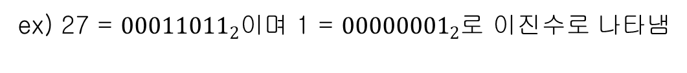
비트마스크
비트연산을 사용한 상태 표현
AND ( A & B ) : 두 수 중 하나라도 0이 있다면 0
비트 검사 : S & 1 << 원하는 비트 자리
ex) 27 = ${00011011}_{2}이$며 1 = ${00000001}_{2}$로 이진수로 나타냄
1 << 2 : ${00000001}_{2}$를 왼쪽으로 2칸 이동
AND | 7 | 6 | 5 | 4 | 3 | 2 | 1 | 0
27 | 0 | 0 | 0 | 1 | 1 | 0 | 1 | 1
4 | 0 | 0 | 0 | 0 | 0 | 1 | 0 | 0
27 & 4 | 0 | 0 | 0 | 0 | 0 | 0 | 0 | 0

Slide 16

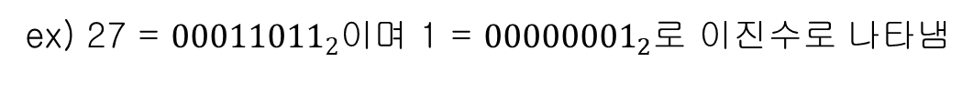
비트마스크
비트연산을 사용한 상태 표현
OR ( A | B ) : 두 수 중 하나라도 1이 있다면 1
비트 추가 : S | 1 << 원하는 비트 자리
ex) 27 = ${00011011}_{2}이$며 1 = ${00000001}_{2}$로 이진수로 나타냄
1 << 2 : ${00000001}_{2}$를 왼쪽으로 2칸 이동
OR | 7 | 6 | 5 | 4 | 3 | 2 | 1 | 0
27 | 0 | 0 | 0 | 1 | 1 | 0 | 1 | 1
4 | 0 | 0 | 0 | 0 | 0 | 1 | 0 | 0
27 | 4 | 0 | 0 | 0 | 0 | 0 | 1 | 0 | 0

Slide 17

비트마스크
비트연산을 사용한 상태 표현
NOT ( ~ A ) : 상태 반전으로 0이라면 1이 되고 1이라면 0
NOT을 이용한 상태 반전시 signed 형 데이터 혹은 자료형에 따라 달라질 수 있음
ex) 27 = ${00011011}_{2}$
NOT | 7 | 6 | 5 | 4 | 3 | 2 | 1 | 0
27 | 0 | 0 | 0 | 1 | 1 | 0 | 1 | 1
~ 27 | 1 | 1 | 1 | 0 | 0 | 1 | 0 | 0
unsigned인 경우 : $2^{7}+2^{6}$+$2^{5}$+$2^{2}= 228$
signed인 경우 : ${−2}^{7}+2^{6}$+$2^{5}$+$2^{2}=−28$

Slide 18
비트마스크
비트연산을 사용한 상태 표현
XOR( A ^ B ) : 둘 중 하나만 1이면 1이며, 둘다 1이거나 둘 다 0이면 0
비트 토글 : S ^ 1 << 원하는 비트 자리
ex) 27 = ${00011011}_{2}이$며 1 = ${00000001}_{2}$로 이진수로 나타냄
1 << 2 : ${00000001}_{2}$를 왼쪽으로 2칸 이동
XOR | 7 | 6 | 5 | 4 | 3 | 2 | 1 | 0
27 | 0 | 0 | 0 | 1 | 1 | 0 | 1 | 1
4 | 0 | 0 | 0 | 0 | 0 | 1 | 0 | 0
27 ^ 4 | 0 | 0 | 0 | 1 | 1 | 0 | 1 | 1

Slide 19

비트마스크
비트연산을 사용한 상태 표현
비트 삭제 : S & ~ (1 << 원하는 비트 자리)
원하는 비트 자리의 1을 0으로 만들어 삭제함
ex) 27 = ${00011011}_{2}이$며 1 = ${00000001}_{2}$로 이진수로 나타냄
1 << 3 : ${00000001}_{2}$를 왼쪽으로 3칸 이동
S & ~(1<<3) | 7 | 6 | 5 | 4 | 3 | 2 | 1 | 0
27 | 0 | 0 | 0 | 1 | 1 | 0 | 1 | 1
~(1<<3) | 1 | 1 | 1 | 1 | 0 | 1 | 1 | 1
27 & ~(1<<3) | 0 | 0 | 0 | 1 | 0 | 0 | 1 | 1

Slide 20
비트마스크
비트 검사 : S & 1 << 원하는 비트 자리
비트 추가 : S | 1 << 원하는 비트 자리
비트 삭제 : S & ~ (1 << 원하는 비트 자리)
비트 토글 : S ^ 1 << 원하는 비트 자리
코드
https://github.com/wykim111/algorithm/blob/master/%EB%B9%84%ED%8A%B8%EB%A7%88%EC%8A%A4%ED%81%AC/11723%20%EC%A7%91%ED%95%A9

Slide 21
다익스트라 알고리즘
다익스트라 알고리즘 (Dijkstra Algorithm)
최소거리(최단거리)를 파악하는 그래프로 각 간선의 가중치가 양수이여야 하며, 각 정점을 모두 탐색하고 최소거리를 갱신하므로, 모든 정점에는 최소거리를 갖고 있음
실생활에서 지하철 노선도 앱, 네비게이션 등 적용
3
10
3
1
2
2
1번 정점에서 3번 정점으로 가는 최소 거리? 1 -> 3의 경우 10, 1 -> 2 -> 3은 2+3 = 5이므로 최소 거리는 5이다.

Slide 22
다익스트라 알고리즘
접근 방법
모든 간선의 가중치를 INF로 초기화하며, 각 정점을 방문하였는지 아닌지 체크하는 변수도 false로 초기화
노드와 노드간의 간선 정보 입력
start 정점 자기 자신의 거리는 0이며, 자기 자신에 대한 방문여부 true 체크
start 정점과 연결된 정점간의 거리 업데이트
방문한 정점을 제외한 방문하지 않은 정점들 중 최소 거리가 있는 정점 방문
해당 정점의 거리와 연결된 정점들의 간선을 더한 새로운 값이 기존 최소거리가 있는 정점보다 작은 경우 새로운 값으로 업데이트
모든 정점을 다 방문한 경우 해당 목적 정점에 대한 최소 거리 출력

Slide 23
다익스트라 알고리즘
그래프
INPUT
3
4
2
2
출발 정점 | 도착 정점 | 가중치
1 | 2 | 2
1 | 3 | 3
1 | 4 | 1
1 | 5 | 10
2 | 4 | 2
3 | 4 | 1
3 | 5 | 1
4 | 5 | 3
1
2
5
1
3
3
1
10

Slide 24
다익스트라 알고리즘
그래프
Table
visit
INF
4
INF
2
1 | 2 | 3 | 4 | 5
false | false | false | false | false
INF
INF
INF
dist
5
INF
3
INF
1
1 | 2 | 3 | 4 | 5
INF | INF | INF | INF | INF
INF
그래프 초기화: 각 노드와 노드들간에 가중치를 INF 설정, 노드 방문 여부 false 설정

Slide 25
다익스트라 알고리즘
그래프
Table
visit
INF
4
INF
2
1 | 2 | 3 | 4 | 5
true | false | false | false | false
INF
1
2
dist
5
INF
3
3
1
1 | 2 | 3 | 4 | 5
0 | 2 | 3 | 1 | 10
10
출발 정점과 도착 정점 선택 : 출발정점 선택 시 출발정점의 dist = 0이며, visit = true 설정
출발 정점 : 1번 노드, 도착 정점 : 5번 노드

Slide 26
다익스트라 알고리즘
그래프
Table
visit
3
4
INF
2
1 | 2 | 3 | 4 | 5
true | false | false | true | false
INF
1
2
dist
5
INF
3
3
1
1 | 2 | 3 | 4 | 5
0 | 2 | 3 | 1 | 10 -> 4
10
최소 거리를 갖고 있는 정점 탐색 : 4번째 노드

Slide 27
다익스트라 알고리즘
그래프
Table
visit
3
4
2
2
1 | 2 | 3 | 4 | 5
true | true | false | true | false
INF
1
2
dist
5
INF
3
3
1
1 | 2 | 3 | 4 | 5
0 | 2 | 3 | 1 | 4
10
최소 거리를 갖고 있는 정점 탐색 : 2번째 노드

Slide 28
다익스트라 알고리즘
그래프
Table
visit
3
4
2
2
1 | 2 | 3 | 4 | 5
true | true | true | true | false
1
1
2
dist
5
1
3
3
1
1 | 2 | 3 | 4 | 5
0 | 2 | 3 | 1 | 10 -> 4
10
최소 거리를 갖고 있는 정점 탐색 : 3번째 노드

Slide 29
다익스트라 알고리즘
그래프
Table
visit
3
4
2
2
1 | 2 | 3 | 4 | 5
true | true | true | true | true
1
1
2
dist
5
1
3
3
1
1 | 2 | 3 | 4 | 5
0 | 2 | 3 | 1 | 4
10
최소 거리를 갖고 있는 정점 탐색 : 5번째 노드
이전에 모든 정점들 다 방문하였기 때문에 기존에 갱신된 데이터 유지

Slide 30
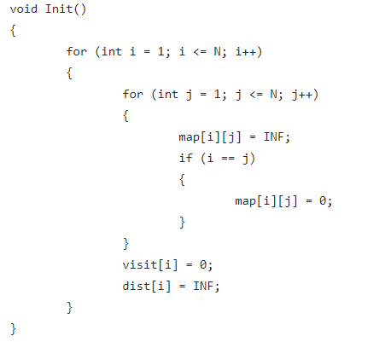
다익스트라 알고리즘
소스 코드
시간 복잡도 : O(N^2)
https://github.com/wykim111/algorithm/blob/master/%EA%B7%B8%EB%9E%98%ED%94%84/1916%20%EC%B5%9C%EC%86%8C%EB%B9%84%EC%9A%A9%20%EA%B5%AC%ED%95%98%EA%B8%B0
그래프 초기화
Map[i][j] = 정점 i에서 정점 j까지 간선의 가중치
Visit[i] = 정점 i번째를 방문 했는지 여부 체크
Dist[i] = 정점 i번째의 거리

Slide 31
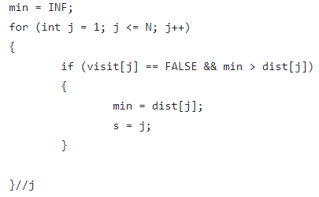
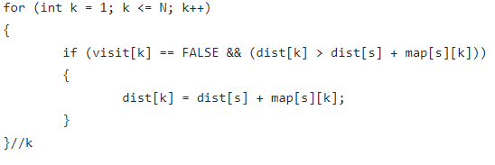
다익스트라 알고리즘
소스 코드
최소거리를 갖고 있는 정점 탐색
최소거리 갱신
Dist[1 ~ 마지막 정점] = dist[현재 정점] + map[현재 정점][1 ~ 마지막 정점]
개선방안 : “최소 거리를 갖고 있는 정점”을 찾는 방법으로 Priority Queue를 이용하여 최소거리를 갖고 있는 정점을 구할 수 있음 (효율 개선)

Slide 32
다익스트라 알고리즘
문제 접근
Priority_Queue 자료구조 STL 활용
시간 복잡도 : O(NlogN)
사용한 STL : vector<자료형> , priority_queue< 자료형, 컨테이너,비교 연산자>
vector<pair<int,int>> graph[1001];
priority_queue < pair<int, int>, vector<pair<int, int>>, greater<pair<int, int>>> pq;
https://github.com/wykim111/algorithm/blob/master/%EA%B7%B8%EB%9E%98%ED%94%84/1916%20%EC%B5%9C%EC%86%8C%EB%B9%84%EC%9A%A9%20%EA%B5%AC%ED%95%98%EA%B8%B0%20nlogn

Slide 33
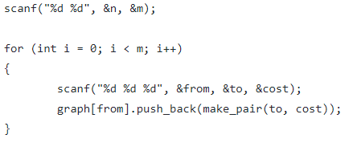
다익스트라 알고리즘
소스 코드
그래프 초기화
INPUT
INPUT : 출발지 도착지 비용순으로 입력하며, 도착지와 비용을 push
graph[from].push_back(make_pair(to, cost));

Slide 34
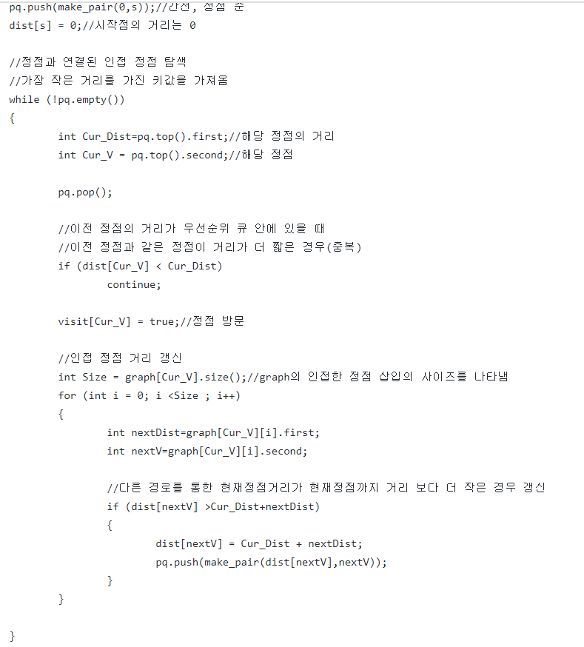
다익스트라 알고리즘
소스 코드
Priority_queue STL을 이용
Push : <목적지까지 거리, 목적지>를 큐 안에 삽입
Pop : 우선순위 큐에서 root에 있는 데이터 추출
Top : 우선순위 큐에서 root에 있는 데이터 조회(최댓값 혹은 최솟값)
핵심 코드 1
if (dist[Cur_V] < Cur_Dist)
continue;
-> 현재 정점과 연결된 노드들의 최소거리를 업데이트 시킨 후 큐에 push한 뒤, 나중에 pop을 하여 큐 안에 저장된 거리와 갱신된 dist[Cur_V]와 비교
핵심 코드 2
if (dist[nextV] >Cur_Dist+nextDist)
{
dist[nextV] = Cur_Dist + nextDist;
pq.push(make_pair(dist[nextV],nextV));
}

Slide 35
다익스트라 알고리즘
3
10
3
1
2
2
핵심 코드 1 설명
if (dist[Cur_V] < Cur_Dist)
continue;
1번 정점과 연결된 2번 점점의 거리를 2로 업데이트 시키며 큐에 push, 3번 정점의 거리는 10으로 업데이트 시키고 push
최소거리를 갖고 있는 2번 정점 탐색을 top 및 pop, 3번과 연결되어 있으므로, dist[2] + weight[2][3] < dist[3]에 만족하면 갱신
2 + 3 < 10으로 만족하므로 dist[3]의 값은 10에서 5로 변경하고 큐 안에 push
우선순위 큐 안에는 A에서 진행한 1번 정점관 연결된 3번 정점과 B에서 진행한 3번 정점에 대한 거리 데이터 2개 존재
A과정에서 3번 정점에 대한 최소 비용은 10이였고 C에서 dist[3] = 5로 갱신되었으므로 (5 < 10 ) 위의 코드에 true가 되어 continue 진행

Slide 36
해시 알고리즘
해시(Hash)
해시 함수를 이용하여 고정된 길이의 데이터로 매핑하는 것
Key를 이용하여 데이터를 탐색
Direct Addressing Table
Hash Table
Open Addressing
C++ STL에서는 Set, Map 컨테이너를 이용
Unordered map<key,data> : Hash Table 기반
해시 함수
DIV : 특정 key를 어떤 수로 나눈 나머지
MUL :

Slide 37
해시 알고리즘
해시(Hash)
첫째 줄에 듣도 못한 사람의 수 N, 보도 못한 사람의 수 M이 주어진다. 이어서 둘째 줄부터 N개의 줄에 걸쳐 듣도 못한 사람의 이름과, N+2째 줄부터 보도 못한 사람의 이름이 순서대로 주어진다. 이름은 띄어쓰기 없이 영어 소문자로만 이루어지며, 그 길이는 20 이하이다. N, M은 500,000 이하의 자연수이다.
문제 이해
N = 3이면 3개 입력 : banana, melon, apple
M = 4이면 4개 입력 : cherry, tomato, melon, banana
N과 M에서 입력한 문자열 중 서로 같은 문자열이 있다면, M개 입력 받은 문자열에서 1개씩 카운트하고, 해당되는 문자열사전순으로 문자열 출력
출력 결과 : 2, banana, melon

Slide 38
해시 알고리즘
문제 접근
입력 받은 문자열들을 사전순으로 정렬하여 이진 탐색으로 해당 문자열이 있는지 없는지 검색하기
Key를 알면 해당 문자열을 찾을 확률이 이진탐색의 범위를 좁혀 진행하는 것보다 빠르다고 판단하여 해시 테이블을 활용하여 진행하기
같은 key로 충돌을 최소하 하기 위해 공약수가 1과 자기 자신 밖에 없는 소수로 key를 구하고 충돌 시 링크드리스드 활용
N과 M은 500,000 이하의 자연수이므로 버블정렬, 삽입정렬, 선택정렬을 통해 사전순으로 하려면 최악의 경우 500,000 * 500,000의 탐색을 수행할 수 있으므로 효율적인 정렬 필요 (병합정렬 구현)

Slide 39
해시 알고리즘
문제 접근
Key
Banana
Melon
Apple
Hash Func
HashTable
1001
1002
1003
1004
1005
1006
1007
Apple
???
Banana
???
Melon
???
Key += (str[index] * hashPrime)% hashTableSize

Slide 40
해시 알고리즘
문제 접근
키를 어떻게 설정할지?
문자열을 입력받으면 해당되는 key에 대해 무결성을 보장해야 함
각 문자열의 자리에 해당되는 알파벳 a부터 z까지 문자를 정수 0부터 25로 정의
문자열의 길이만큼 문자를 탐색하여 소수와 곱한 뒤 해시테이블 사이즈로 모듈러 연산
Key += (str[index] * hashPrime)% hashTableSize
중복되는 이름에 대한 설정
해시 테이블을 이용하여 해당되는 key에 데이터를 저장하며, 같은 key에 다수의 데이터를 저장을 하기 위해 체이닝 기법을 활용하여 LinkedList로 접근
중복된 문자열을 저장한 뒤 사전순 정렬
O(N^2)의 Bubble Sort을 활용하여 사전순으로 출력
O(Log N)의 Merge Sort를 활용하여 사전순으로 출력

Slide 41
해시 알고리즘
구성
Insert : 해시 테이블 노드 추가
key에 해당하는 해시테이블에 최초 노드 추가
HashTable[key]
3. HashTable[key] = newNode
Data
link
NULL
Data
link
2. newNode -> link = HashTable[key]
Data
link
Data
link
Data
link
1. newNode = (Node*)malloc(sizeof(Node))

Slide 42
해시 알고리즘
구성
Insert : 해시 테이블 노드 추가
key에 해당하는 해시테이블에 최초 이후 추가
HashTable[key]
3. HashTable[key] = newNode
Data
link
Data
link
NULL
Data
link
2. newNode -> link = HashTable[key]
Data
link
Data
link
Data
link
1. newNode = (Node*)malloc(sizeof(Node))

Slide 43
해시 알고리즘
구성
Search : 해시 테이블 노드 검색
키에 해당하는 해시테이블에 이름 검색 : Iterator(반복자)를 두어 NULL을 만날때까지 탐색하여 같은 데이터인 경우 카운트 증가시키고 데이터 저장
HashTable[key]
for (iter = stHashTable[key]; iter != NULL; iter = iter-> link)
Data
link
Data
link
Data
link
NULL
Data
link
Data
link
Iterator
Data
link

Slide 44
해시 알고리즘
좀 더 효율적인 방법은 없는지?
메모리 동적 할당 vs static valuable
Quick Sort와 Merge Sort
C에서 제공되는 QSORT 활용(C++ sort)
Unordered_Map 혹은 Unordered Set 등 STL 활용

Slide 45
출처
https://github.com/wykim111/algorithm : ppt 문제풀이 소스코드
https://www.acmicpc.net/ : 문제 참고 사이트
알고리즘 문제풀이 전략 - 한빛 미디어 : 알고리즘 이론 및 문제 접근 과정
TOPCORDER 알고리즘 트레이닝 - 한빛 미디어 : 알고리즘 이론 및 문제 접근 과정
Unix 시스템 프로그래밍 – 한빛 출판 네트워크 : 메모리 할당 관련 퍼포먼스

Slide 46
Q & A
관심 가져 주셔서 감사합니다.

Slide 47
발표 이후 나의 의견…

